Slide 1

  A HISTÓRIA DE ISRAEL
  6ª AULA – O REINO DIVIDIDO
  O cisma político-religioso
  A queda de Samaria (Assíria, 722 a.C.)
  A queda de Jerusalém (Babilônia, 586 a.C.)
  A vida no exílio Babilônico
  Liderança no Reinado de Israel
  Textos de referência: 1Rs 12;16;17;25; Sl 137; Dn 1
Facilitadores: José Gregório e Francisco Tudela
Oferecida Online 5f às 20:00h – 2º sem/2026

Slide 2

CRONOLOGIA BÍBLICA
Período: Velho Testamento
*Datas aproximadas
Israel no Egito e o Êxodo
Canaã e Juízes
Princípio
Patriarcas
ex nihilo 0
1951 aC
1590 aC
1412 aC.
1021 a.C.
Reino Unido
Reino Dividido Fim de Israel
Fim de Israel ao fim de Judá
Retorno a Jerusalém
Período Inter- testamentário
1016 a.C. 589 a.C
3 a.C.
935 a.C.
722 a.C.
434 a.C.
ex nihilo |ècs níilo|(locução latina que significa "do nada")

Slide 3
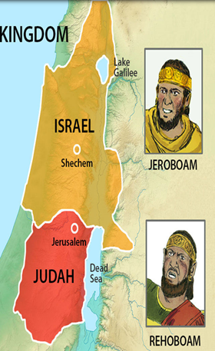
RECORDANDO O ESTUDO ANTERIOR
ANTES DE SALOMÃO MORRER DEUS DIVIDE O REINO EM DOIS:
1Rs 11.10-13 “... Salomão não obedeceu à ordem do Senhor. Então o Senhor disse a Salomão: "Já que essa é a sua atitude e você não obedeceu à minha aliança e aos meus decretos, os quais lhe ordenei, certamente lhe tirarei o reino e o darei a um dos seus servos (Jeroboão).... não farei isso enquanto você viver. Eu o tirarei da mão do seu filho (Roboão). Mas, não tirarei dele o reino inteiro, eu lhe darei uma tribo*” *Judá + parte de Benjamim
COM A MORTE DE SALOMÃO TEM FIM O REINO UNIDO DE ISRAEL
1Rs 11.43 “Então descansou com os seus antepassados e foi sepultado na cidade de Davi, seu pai. E o seu filho Roboão foi o sucessor.”

Slide 4
1) REINO DO NORTE - ISRAEL - 10 tribos – 19 reis não descendentes de Davi, todos maus, reinaram por 219 anos, 7 foram assassinados em golpes de estado.
Rei | Reinado |  | Caráter | Profeta
01. Jeroboão I | 931-910 | 22 anos | Mau | Elias
02. Nadabe | 910-909 | 2 anos | Mau
03. Baasa | 909-886 | 24 anos | Mau
04. Elá | 886-885 | 2 anos | Mau
05. Zinrí | 885 | 7 dias | Mau
06. Onrí | 885-874 | 12 anos | Mau | Eliseu e Miquéias
07. Acabe | 874-853* | 22 anos | Mau | ”
08. Acazias | 853-852 | 2 anos | Mau
09. Jeorão (ou Jorão) | 852-841 | 12 anos | Mau | Eliseu
10. Jeú | 841-814 | 28 anos | Mau
* Co-regência por 1 ano de Acabe com seu filho Acazias

Slide 5
Rei | Reinado |  | Caráter | Profeta
11. Jeoacaz | 814-798 | 17 anos | Mau | Jonas, Amós, Oséias
12. Joás | 798-782 | 16 anos | Mau | “
13. Jeroboão II | 792-753* | 41 anos | Mau | ”
14. Zacarias | 733-752 | 6 meses | Mau
15. Salum | 752 | 1 mês | Mau
16. Menaém | 752-742 | 10 anos | Mau | Eliseu e Miquéias
17. Pecalias | 742-740 | 2 anos | Mau | ”
18. Peca | 740-732 | 20 anos | Mau
19. Oséias | 732-722 | 9 anos | Mau
722 a.C., Queda de Samaria para a Assíria * Co-regência por 12 anos de Jeroboão II com seu pai Joás

Slide 6
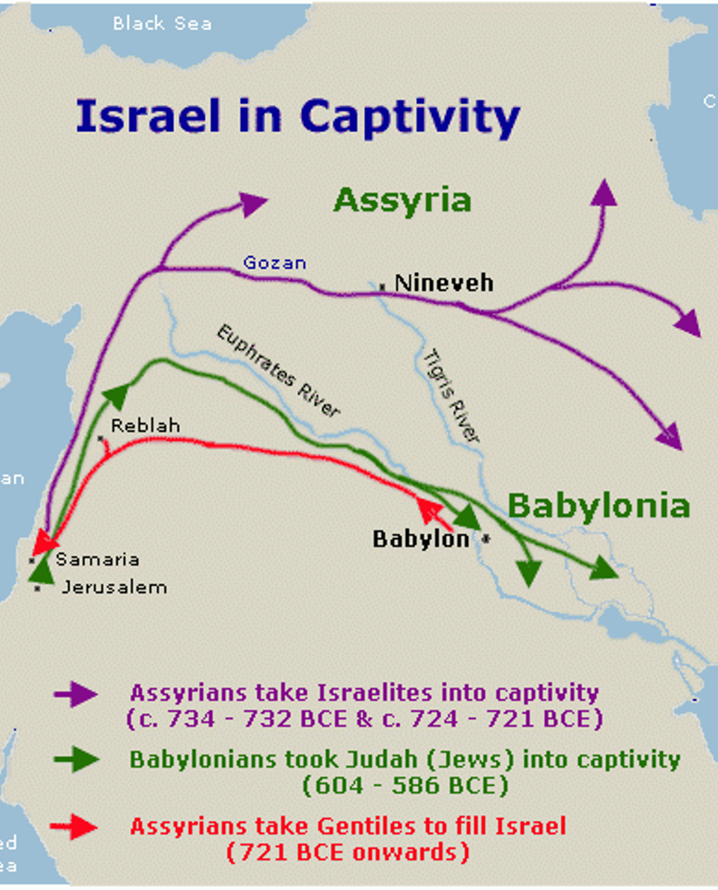
O REINO DO NORTE - Os Assírios invadem Israel no ano 722 aC.
2Rs 17.21-24 “Quando o Senhor separou Israel da dinastia de Davi, os israelitas escolheram como rei Jeroboão ... que induziu Israel a deixar de seguir o Senhor e o levou a cometer grande pecado... o Senhor os afastou de sua presença ... Assim, o povo de Israel foi tirado de sua terra e levado ao exílio na Assíria ... O rei da Assíria trouxe gente da Babilônia, de Cuta, de Ava, de Hamate e de Sefarvaim e os estabeleceu nas cidades de Samaria para substituir os israelitas...”
Essa etnia mista serão os samaritanos.

Slide 7
TRÊS CAUSAS LEVARAM À QUEDA DO REINO DO NORTE - ISRAEL
Sincretismo Religioso
Tentaram adorar ao Senhor através dos bezerros de ouro e absorveram os cultos imorais a Baal e Astarote das nações vizinhas.
Injustiça Social
Conforme denunciado por Amós (Am 2.6,7), os ricos vendiam o necessitado por um par de sandálias e pervertiam o direito dos pobres nos tribunais.
Insubordinação à Palavra
Rejeitaram a Aliança e perseguiram os profetas que Deus enviara para chamá-los ao arrependimento.

Slide 8
2) REINO DO SUL – 2 tribos Judá e Benjamim – capital: Jerusalém – 20 reis governaram por 345 anos descendentes de Davi e somente 7 foram bons.
Rei | Reinado |  | Caráter | Profeta
01. Reoboão | 931-913 | 17 anos | Mau | Semaías
02. Abias | 913-911 | 3 anos | Mau
03. Asa | 911-870 | 41 anos | Bom
04. Josafá | 870-848 | 25 anos | Bom
05. Jeorão | 848-841 | 1 ano | Mau
06. Acazias | 841 | 1 ano | Mau
07. Atalias (rainha) | 841-835 | 6 anos | Mau
08. Joás | 835-796 | 40 anos | Bom
09. Amazias | 796-767 | 29 anos | Bom
10. Uzias (ou Azarias) | 767-740 | 52 anos | Bom | Isaías, Miquéias

Slide 9
Rei | Reinado |  | Caráter | Profeta
11. Jotão | 740-732 | 16 anos | Bom | Isaías, Miquéias
12. Acaz | 732-716 | 16 anos | Mau | “
13. Ezequias | 716-687 | 29 anos | Bom
14. Manassés | 687-642 | 55 anos | Mau/Arrep | Naum
15. Amom | 642-640 | 2 anos | Mau
16. Josias | 640-608 | 31 anos | Bom
17. Jeoacaz (ou Salum) | 608 | 3 meses | Mau
18. Joaquim | 608-597 | 11 anos | Mau | Dn, Ez, Jeremias
19. Jeoaquim (ou Jeconias) | 597 | 3 meses | Mau
20. Zedequias (ou Matanias) | 597-586 | 11 anos | Mau
Destruição de Jerusalém, 586 a.C, Cativeiro Babilônico

Slide 10
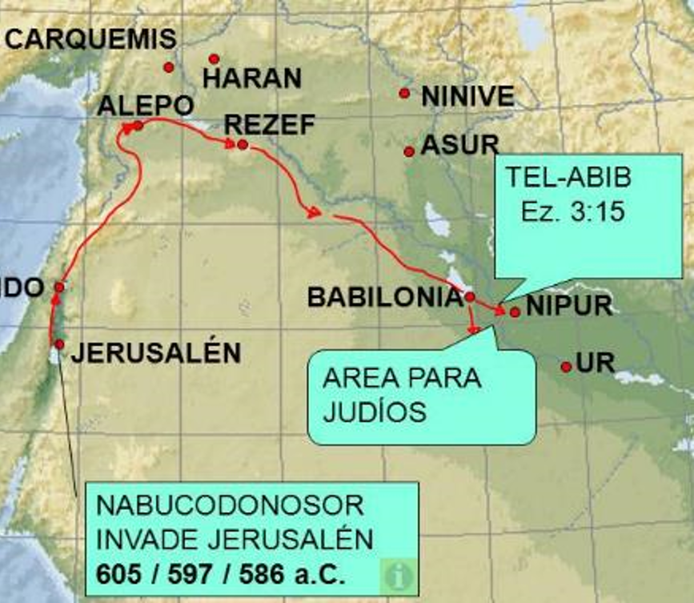
O REINO DO SUL - Os Babilônios invadem Judá no ano 605 aC.
2Rs 24.7,14 “... o rei da Babilônia havia ocupado todo o território entre o ribeiro do Egito e o rio Eufrates, que antes pertencera ao Egito... Levou para o exílio (na Babilônia) toda Jerusalém ...só ficaram os mais pobres.“
Ficarão cativos na Babilônia por 70 anos.
Na batalha de Carquemis os babilônios derrotam os egípcios e dominam a região (605aC.). 2Rs 24.7; Jr 46.2

Slide 11
O rei Nabucodonosor II deportou Judá para a Babilônia em três etapas:
1. Primeira Deportação — 605 a.C.
Quando a Babilônia venceu os egípcios na Batalha de Carquemis.
Quem foi levado: Jovens nobres, instruídos e da elite judaica, entre eles o profeta Daniel e seus amigos Hananias, Misael e Azarias. Ref.: Dn 1.1-6 e 2 Rs 24.1.
2. Segunda Deportação — 597 a.C.
Após a rebelião do rei Jeoaquim as tropas babilônicas cercam Jerusalém.
Quem foi levado: Jeoaquim e a família real, líderes militares, artesãos, ferreiros e milhares de cidadãos, incluindo o profeta Ezequiel. Ref.: 2 Rs 24.10-16.
3. Terceira Deportação e Destruição de Jerusalém — 586 a.C. (a principal)
Depois de mais uma rebelião, liderada pelo rei Zedequias, Nabucodonosor destruiu o Templo de Salomão, derrubou os muros da cidade e queimou Jerusalém.
Quem foi levado: A população restante, ficando na terra apenas os mais pobres. Este ano marca oficialmente o Cativeiro Babilônico. Ref.: 2 Rs 25.1-12 e 2 Cr 36.17-21.

Slide 12
A Vida no Cativeiro Babilônico
Vida Comunitária
Diferente da escravidão egípcia, os exilados pela Babilônia puderam construir casas, cultivar terras, comercializar e manter certa autonomia social.
Surge a Sinagoga
Sem o Templo, o povo organizou-se ao redor da leitura da Torá (Pentateuco), oração e ensino, lançando as bases da instituição sinagogal.*
Preservação dos Textos
O período foi fundamental para a compilação, redação e preservação das Escrituras sob a liderança de profetas e escribas.
*A Federação Israelita de SP contabiliza 45 sinagogas estabelecidas na capital.

Slide 13
Mudanças Teológicas no Exílio
Monoteísmo Estrito: Erradicação definitiva do sincretismo pagão e afirmação de Javé como único Deus Soberano de todas as nações.
Centralidade da Lei: A Torá tornou-se o elemento integrador e a 'pátria espiritual' do povo disperso
Esperança Messiológica: Aprofundamento do anseio pela restauração do trono de Davi e pelo retorno à Terra.
Sinais de Identidade: Valorização do Sábado, da circuncisão e das leis alimentares como marcas da aliança.
Lamento e Memória
Salmo 137.1 “Junto aos rios da Babilônia nós nos sentamos e choramos com saudade de Sião”
(Lamento dos Exilados e Fidelidade à Terra Prometida)

Slide 14
Aspecto | Templo de Jerusalém | Sinagoga
Quantidade | Único - existia apenas um em todo o mundo, no Monte Moriá. | Múltiplas - qualquer número em qualquer comunidade judaica.
Culto Principal | Sacrifícios rituais de animais, ofertas de grãos e incenso. | Oração, leitura e estudo da Torá (sem sacrifícios).
Liderança | Sacerdotes e levitas, por linhagem hereditária. | Rabinos - mestres/professores, membro leigo qualificado.
Objeto Sagrado | A Arca da Aliança (no Primeiro Templo) no Santo dos Santos. | O Rolo da Torá guardado no Armário Sagrado.
Presença Divina | Considerado a habitação física de Deus na Terra. | Um local comunitário de reunião e oração dedicado a Deus.
Acesso | Restrito - o Santo dos Santos só o Sumo Sacerdote, uma vez ao ano. | Aberto a toda a comunidade para oração, estudo e reuniões.

Slide 15
REFLEXÃO SOBRE O TEMA: VEIO A MONARQUIA E PASSOU
Mas o rei que a monarquia prefigurava não passou conforme o anúncio de Gabriel a Maria:
Lc 1.32,33 “Você ficará grávida e dará à luz um filho, e lhe porá o nome de Jesus.
Ele será grande e será chamado Filho do Altíssimo. O Senhor Deus lhe dará o trono de seu pai Davi, e ele reinará para sempre sobre o povo de Jacó; seu Reino jamais terá fim".”
LIDERANÇA NO REINADO DE ISRAEL
Veremos, a seguir, no livro “O que Deus espera de um líder”, as ações de liderança exercidas pelos reis de Israel e o que elas têm a nos ensinar.
P. Por que a liderança tem importância para Deus?

Slide 16
R. PORQUE É O MAIS RECORRENTE NO AT. VEJA DO QUE TRATAM SEUS 929 CAP.
279 cap. Sobre liderança (erros/acertos de governantes). Js a Et, Am, Mq, Is
(trechos éticos/sociais) e Pv (questões públicas). 30,1% - Como LIDERAR
2. 219 cap. Sobre profecia, Justiça Social e Ética. Is, Jr, Ez, Dn, Os, Joel, Ob, Jn, Na,
Hc, Sf, Ag, Zc, Ml). 23,6% - Como AGIR
3. 163 cap. Sobre adoração e Louvor. Sl, Ct e Lm. 17,6% - Como ADORAR
4. 119 cap. Sobre a Aliança. Lv, Nm, Dt e Êx (caps. 19 a 40). 12,8% - Como VIVER
5. 81 cap. Sobre sabedoria e sofrimento. Jó, Ec e Pv (questões individuais). 8,7%
6. 68 cap. Sobre quem é Deus. Gn e Êx (caps. 1 a 18). 7,3%
A seção 6 dedica 7,3% para que compreendamos quem é Deus no plano conceitual.
A seção 5 dedica 8,7% para “sofrimento”, o que nos remete a Jesus em Jo 16.33 “... Neste mundo vocês terão aflições; contudo, tenham ânimo! Eu venci o mundo."

Slide 17

Deus usa 149 caps (16% do conteúdo o AT) para na seção 6 apresentar-se e na seção 5 mostrar Seu poder libertador.
Já para as seções 1; 2; 3 e 4 usa 780 caps. (84% do conteúdo do AT) com temas de ordem prática, com verbos de ação (que estão em negrito), para nos orientar sobre qual é Sua vontade para a nossa conduta pessoal e nas relações sociais.
Essa ênfase nos motivou a desenvolver um estudo estatístico sobre as ações dos reis desse período, resultando no livro O Que Deus Espera de um Líder.
O livro tem por objetivo listar as ações de liderança corretas e incorretas, segundo nossa interpretação, e determinar sua frequência no reinado de Israel.
Assim as ações corretas e incorretas identificadas nos 42 reis servirão como referência para saber as condutas aprovadas ou não por Deus.

Slide 18
1. CLASSIFICAÇÃO DAS AÇÕES
Ações Corretas: que chamaremos de “Princípios de Liderança”
Ações Incorretas: que chamaremos de “Erros e Falhas de Liderança”
2. ORIGEM DAS AÇÕES
A – Técnicas de Liderança: ações realizadas segundo um método ou metodologia;
B – Caráter do Líder: ações intrínsecas à pessoa;
C – Circunstanciais: situações em que o líder não teve outra opção de ação.
RESULTADOS OBTIDOS
Ações Corretas: Foram identificadas 86 ações (59 excluídas as repetições). Serão os Princípios de Liderança com probabilidade de serem universais 75% a 85%.
Ações Incorretas: Foram identificadas 110 ações (55 excluídas as repetições). Serão os Erros e Falhas de Liderança com probabilidade de serem universais 85% a 95%. Note que 50% das ações incorretas foram repetidas, isto é, os reis não "aprenderam" com os erros do passado.

Slide 19
Tabulação das 59 ações corretas e 55 ações incorretas por categoria de origem:
Categoria de Origem | Ações Corretas (59) | Ações Incorretas (55)
A) Técnicas de Liderança | 36% - aprendidas com treino | 11% - evitáveis com treino
B) Caráter do Líder | 60% - fruto de um bom caráter | 77% - falhas de caráter
C) Circunstanciais | 4% - não teve outra opção | 12% - não teve outra opção
Recordando que:
Caráter é o conjunto de traços morais, éticos e comportamentais de uma pessoa que definem como ela age, reage e faz escolhas diante de situações difíceis ou quando ninguém está olhando.
O caráter dita o seu compromisso com valores e princípios (se você é honesto, leal, justo ou mentiroso ...).

Slide 20
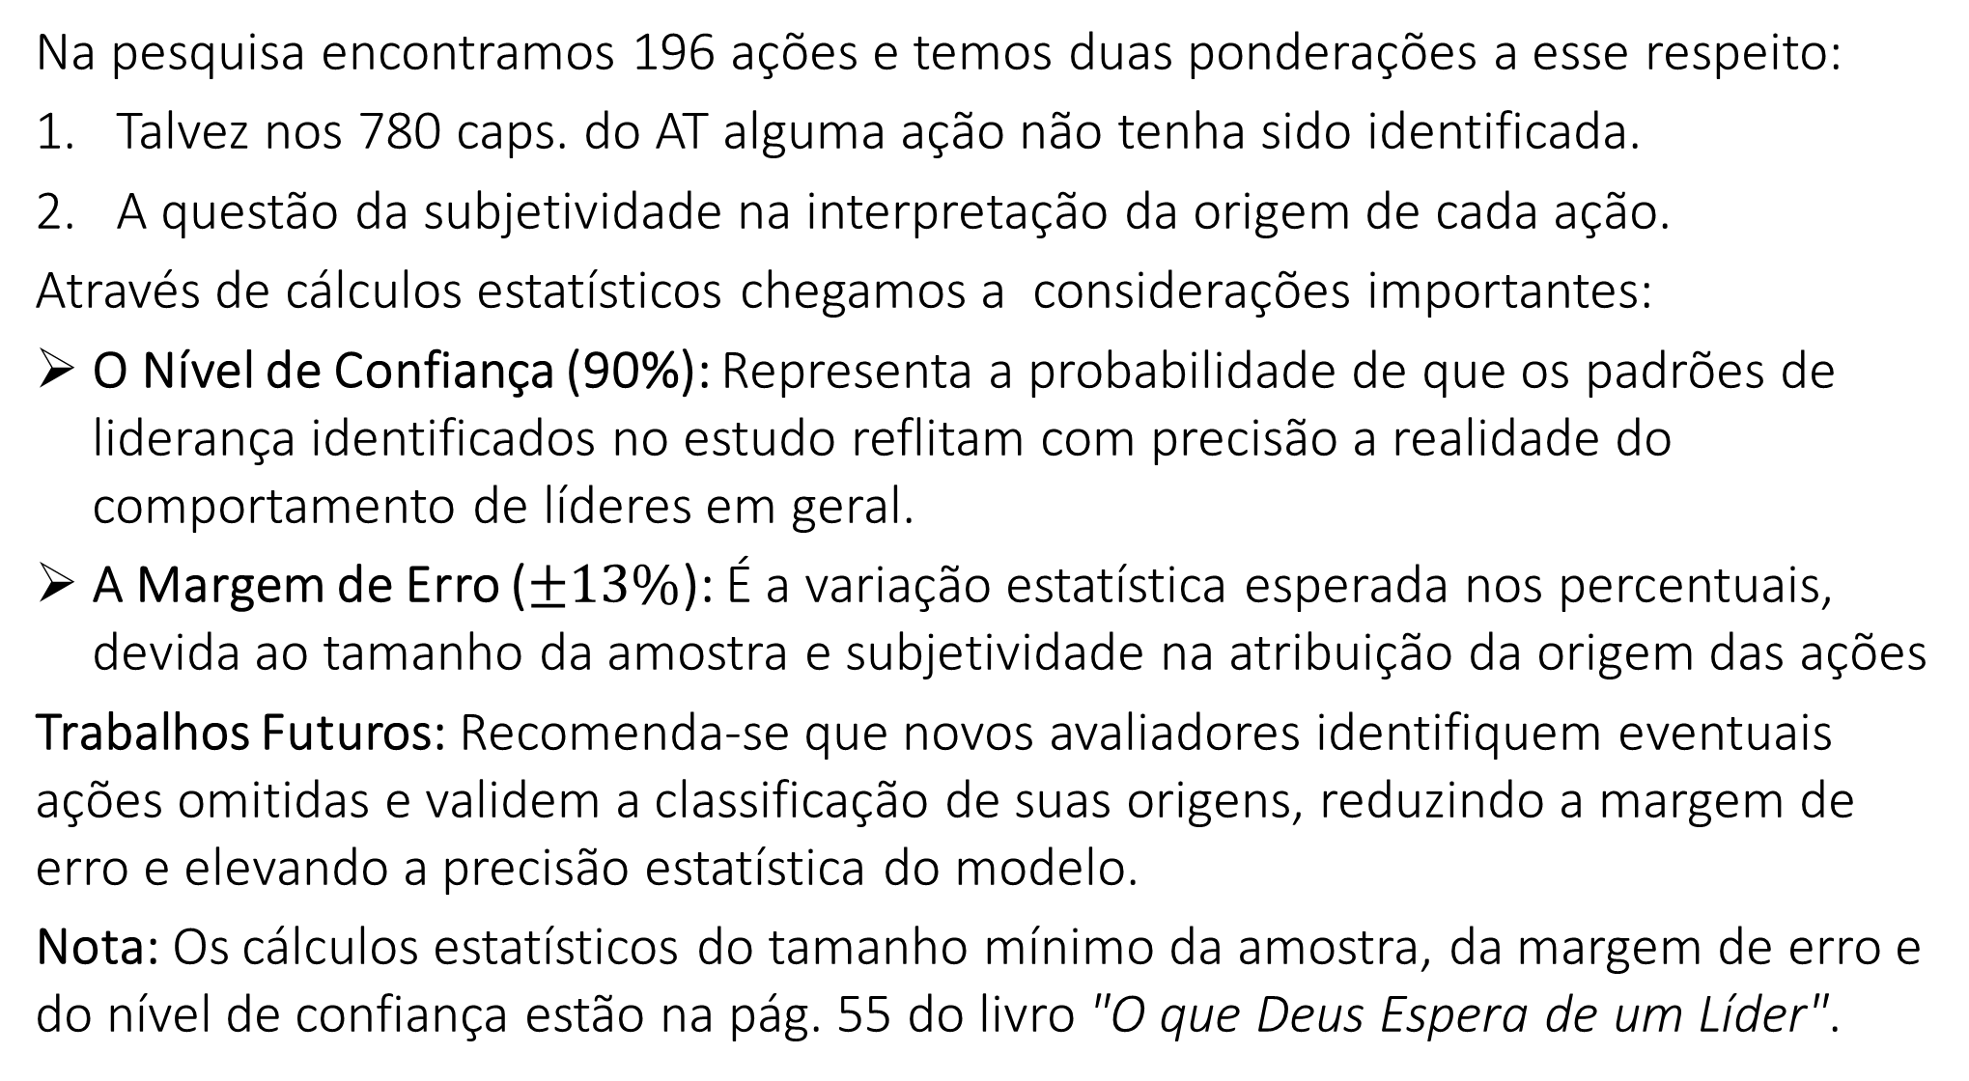
Na pesquisa encontramos 196 ações e temos duas ponderações a esse respeito:
Talvez nos 780 caps. do AT alguma ação não tenha sido identificada.
A questão da subjetividade na interpretação da origem de cada ação.
Através de cálculos estatísticos chegamos a considerações importantes:
O Nível de Confiança (90%): Representa a probabilidade de que os padrões de liderança identificados no estudo reflitam com precisão a realidade do comportamento de líderes em geral.
A Margem de Erro ($±13\%$): É a variação estatística esperada nos percentuais, devida ao tamanho da amostra e subjetividade na atribuição da origem das ações
Trabalhos Futuros: Recomenda-se que novos avaliadores identifiquem eventuais ações omitidas e validem a classificação de suas origens, reduzindo a margem de erro e elevando a precisão estatística do modelo.
Nota: Os cálculos estatísticos do tamanho mínimo da amostra, da margem de erro e do nível de confiança estão na pág. 55 do livro "O que Deus Espera de um Líder".

Slide 21
SÍNTESE DOS IMPACTOS NO DESEMPENHO DA LIDERANÇA
Com base na distribuição estatística das ações dos reis de Israel, identificamos a seguinte origem das decisões de sucesso e de falha:
Técnicas de Liderança: Representam 36% dos acertos observados e têm o potencial de prevenir 11% dos erros, demonstrando a relevância do preparo metodológico na gestão.
Solidez de Caráter: Exerce o papel mais determinante na integridade do exercício do poder, sendo a origem direta de 60% das ações corretas e a causa raiz de 77% das falhas e equívocos.
Pressão Circunstancial: Fatores conjunturais involuntários ou de elevado risco contextual respondem por 4% dos acertos e justificam 12% dos erros cometidos.
Conclusão: A pesquisa aponta que o Caráter do Líder é o fator predominante tanto nos sucessos (60%) quanto, sobretudo, na origem dos fracassos da liderança (77%)

Slide 22
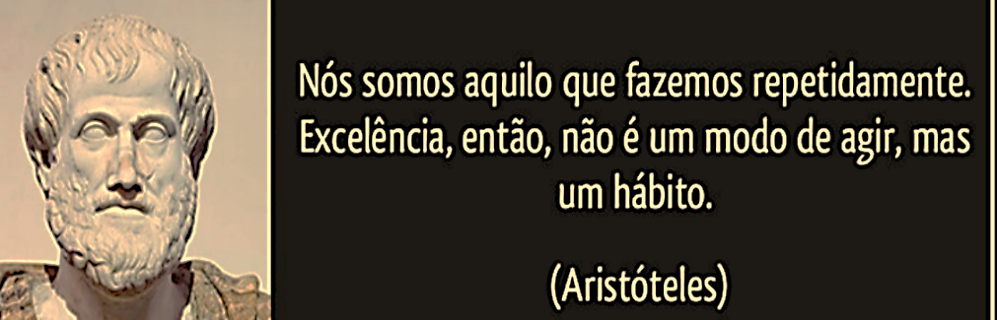
CONCLUSÃO E APLICAÇÃO TEOLÓGICA
1. Técnica vs. Caráter
Capacitação Técnica (Instrumento): O domínio de métodos de gestão viabiliza decisões eficazes, mas limita-se à esfera operacional.
Integridade do Caráter (Fundamento): A ausência de uma base ética e espiritual constitui a causa primária dos maiores colapsos na liderança.
2. Filosofia x Volatilidade: Aristóteles sobre pensamentos, hábitos e caráter afirma "pensamentos geram ações, ações formam hábitos e hábitos moldam o caráter".
Como frente a cada circunstância o pensar gera uma ação coerente com o caráter, não há como criar um hábito que mude o caráter.
3. Fechamento teológico: O Evangelho transforma o caráter de dentro para fora, do pensar para o agir, um processo que nominamos de santificação no qual o ES molda o caráter do líder ao de Cristo na medida que caminha segundo o Evangelho.
Efésios 5:1 — "Portanto, sejam imitadores de Deus, como filhos amados..."

Slide 23


Próxima aula – 7ª aula
O Pós-Exílio e a Restauração: Os decretos persas, o retorno sob Zorobabel, Esdras e Neemias; a reconstrução do Templo e dos muros. Leitura recomendada: Jeremias; Ed 1;3; Nm 2;Ml

